Slide 1
Презентация проекта «ViewFinder»

Slide 2
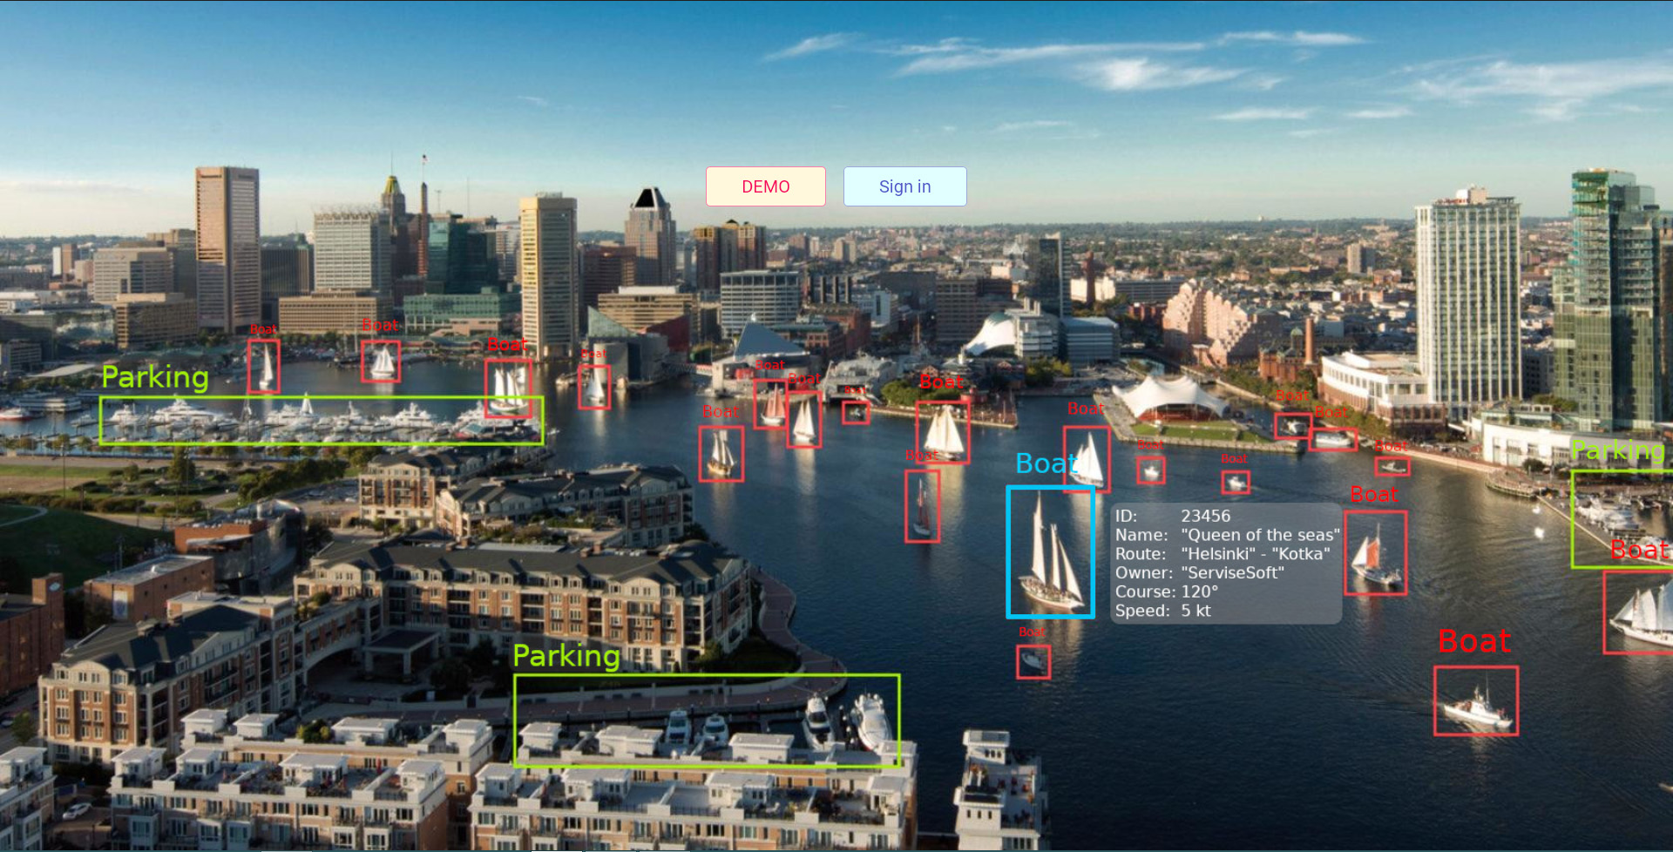
НАЧАЛЬНАЯ СТРАНИЦА

Slide 3
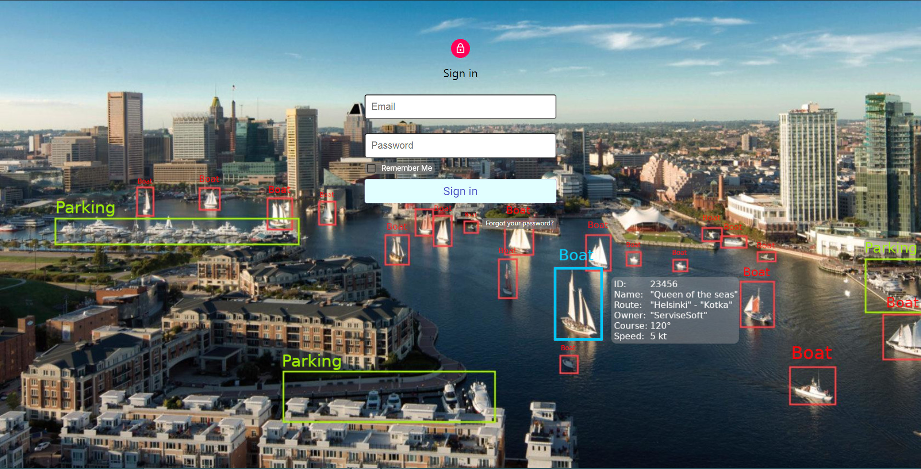
СТРАНИЦА АВТОРИЗАЦИИ

Slide 4
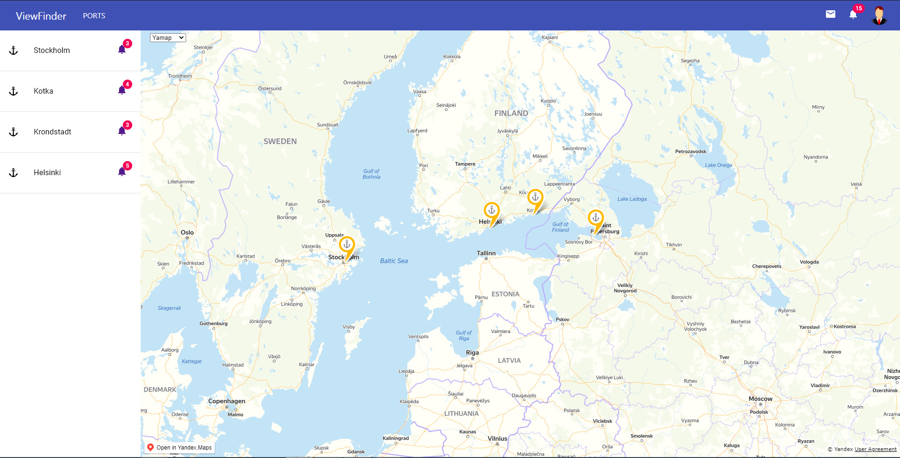
ОСНОВНАЯ СТРАНИЦА PORTS

Slide 5
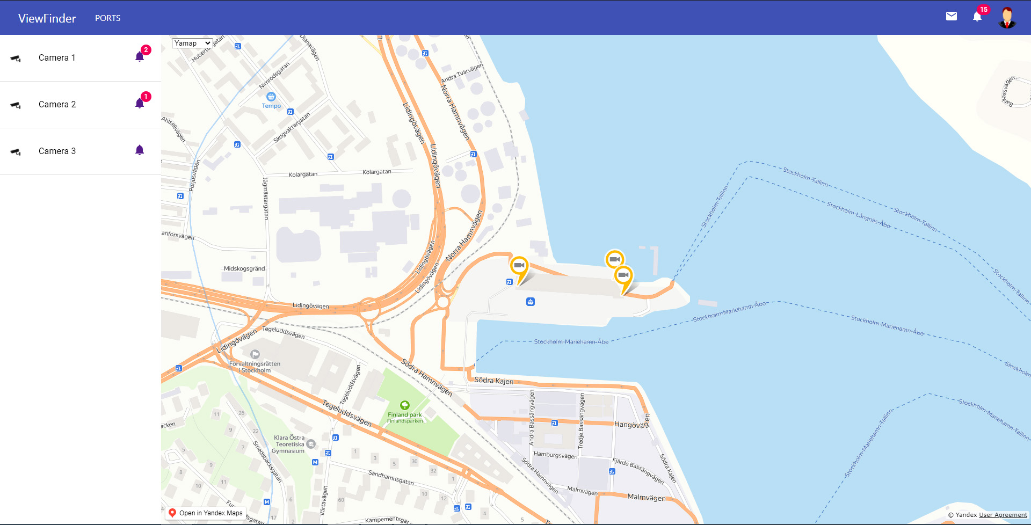
ПЕРЕХОД НА CAMERAS

Slide 6
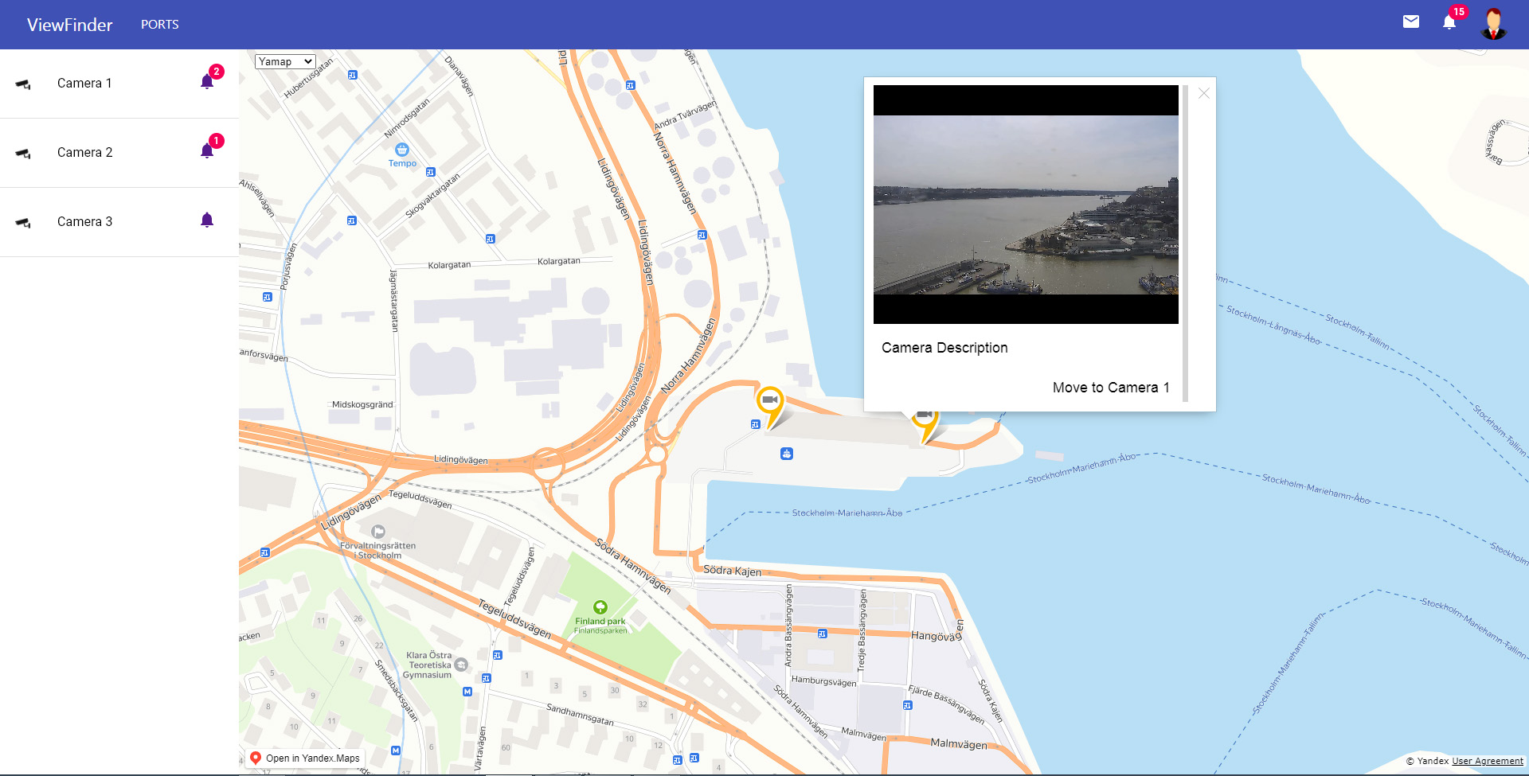
НАЖАТИЕ НА ЛЮБУЮ КАМЕРУ НА КАРТЕ

Slide 7
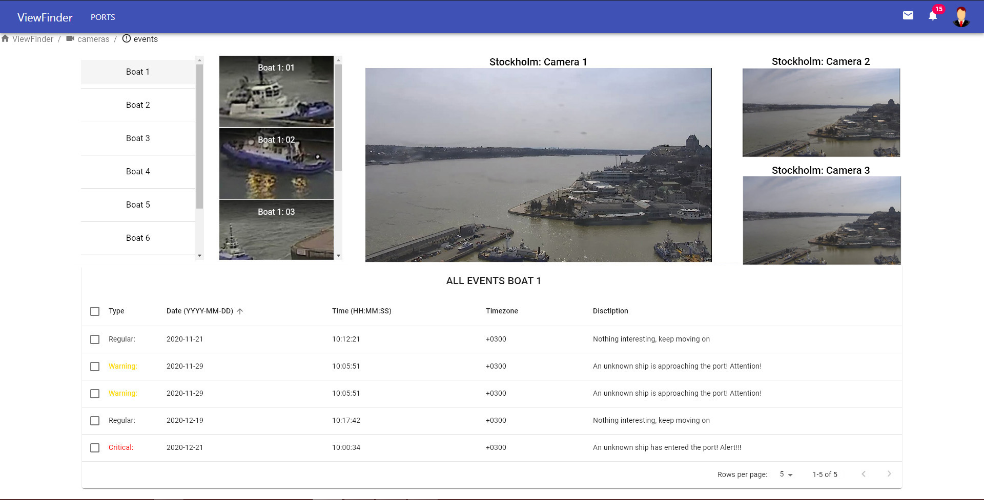
СТРАНИЦА EVENTS

Slide 8
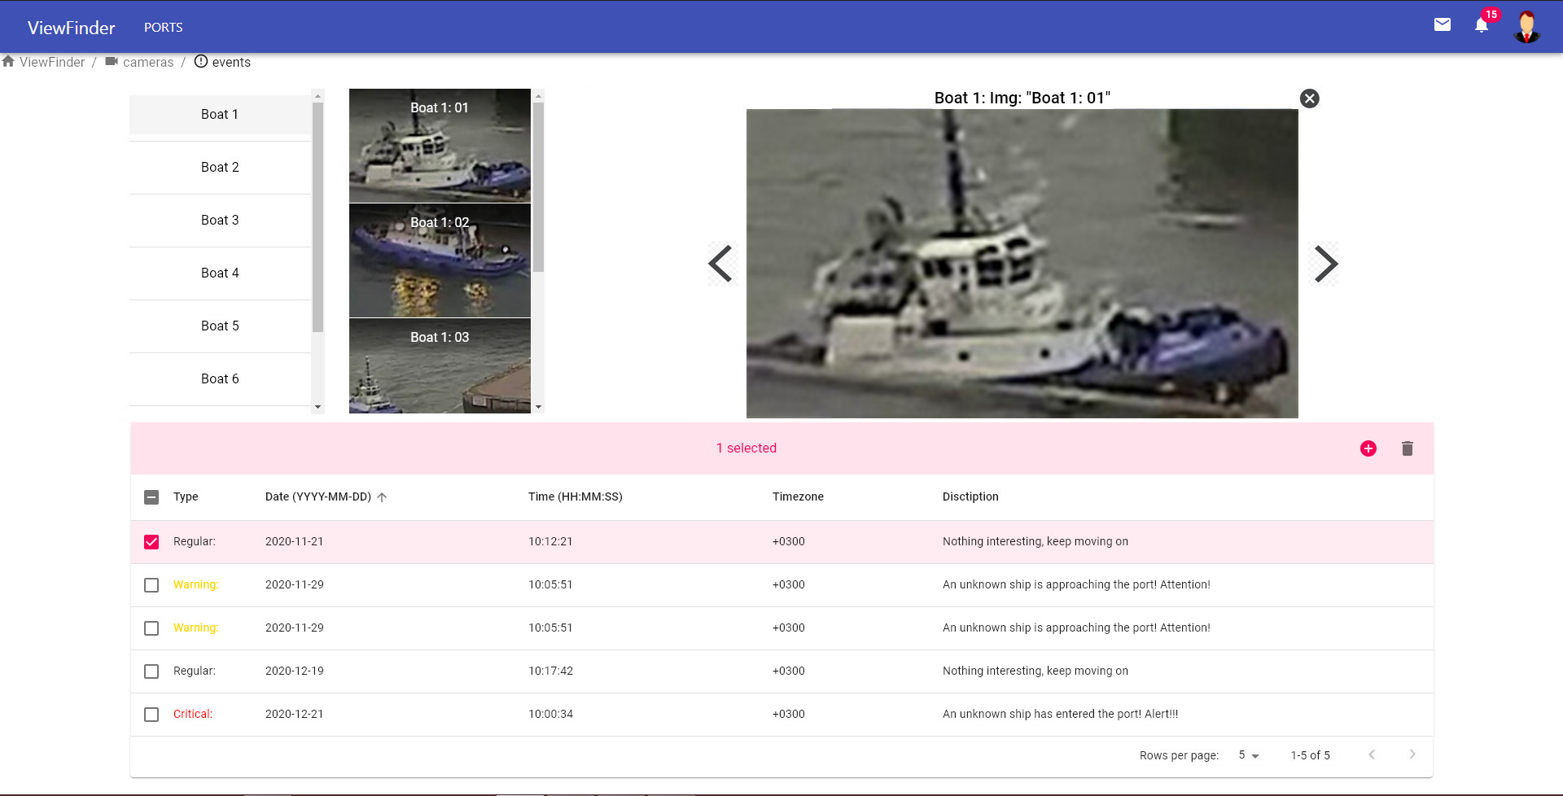
СТРАНИЦА EVENTS

Slide 9
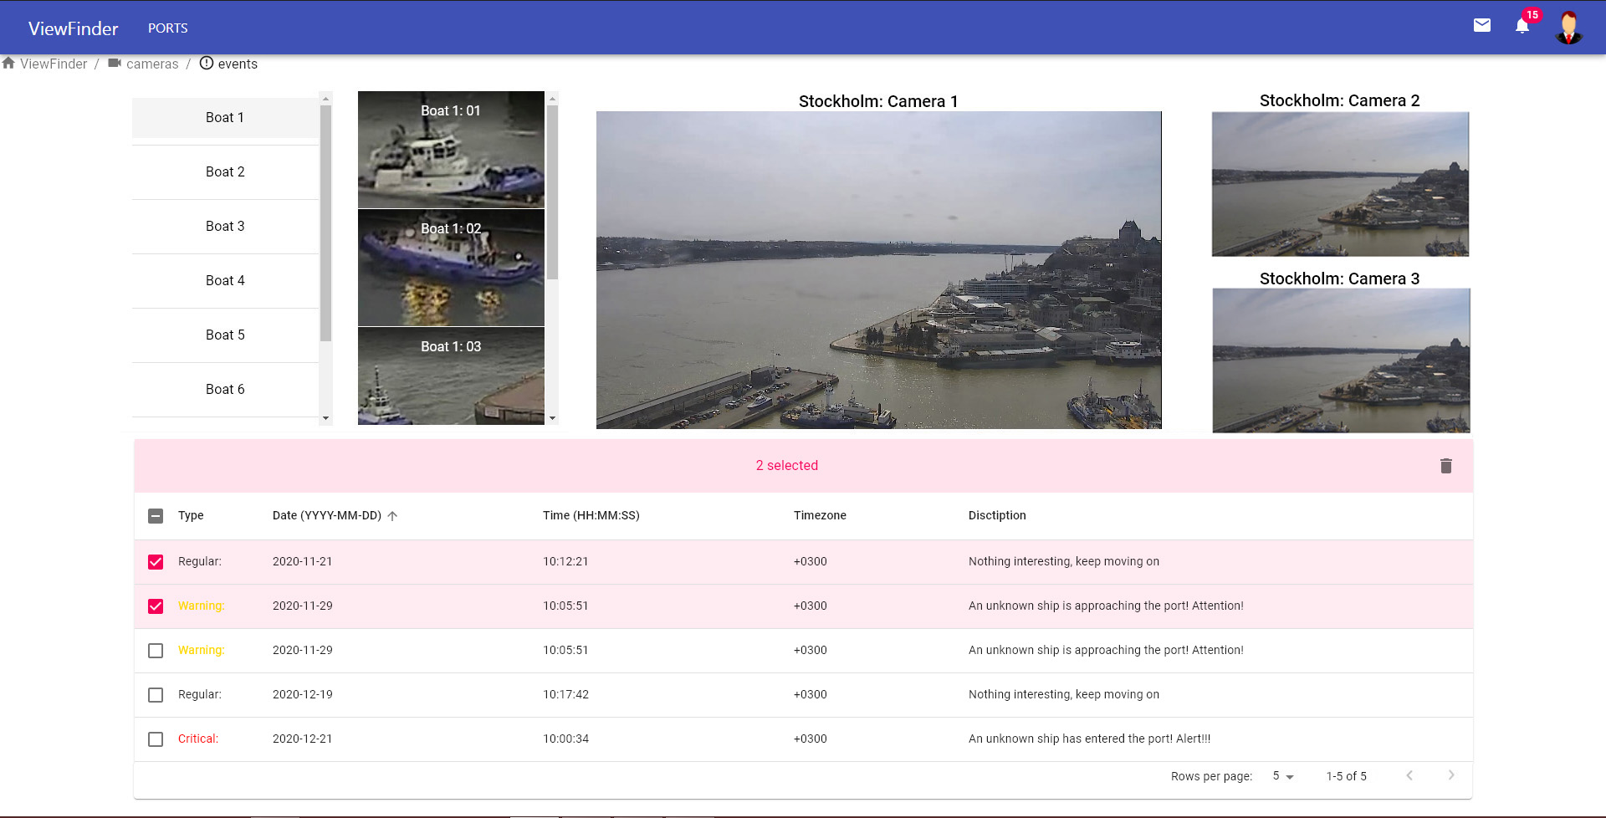
СТРАНИЦА EVENTS

Slide 10
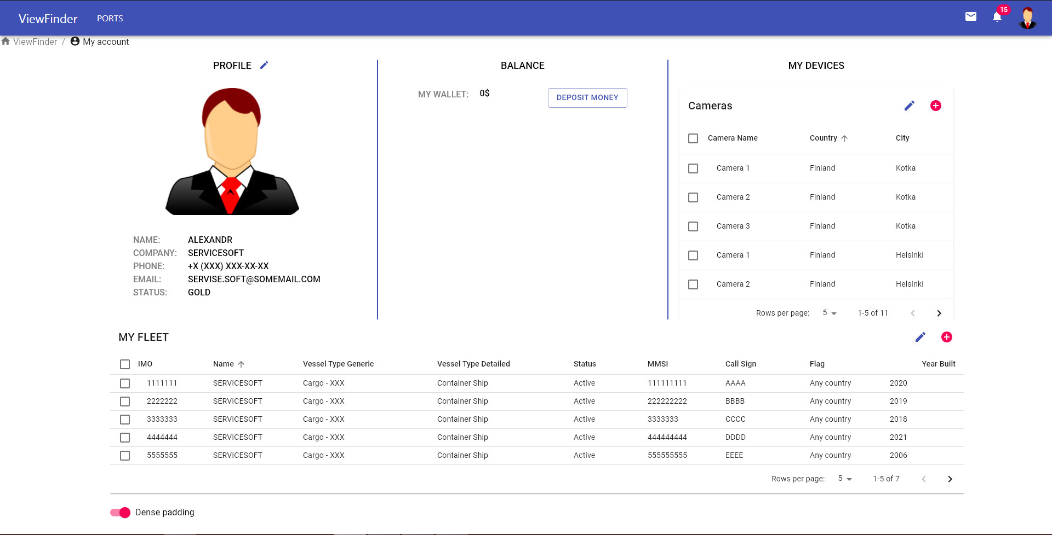
СТРАНИЦА PROFILE

Slide 11
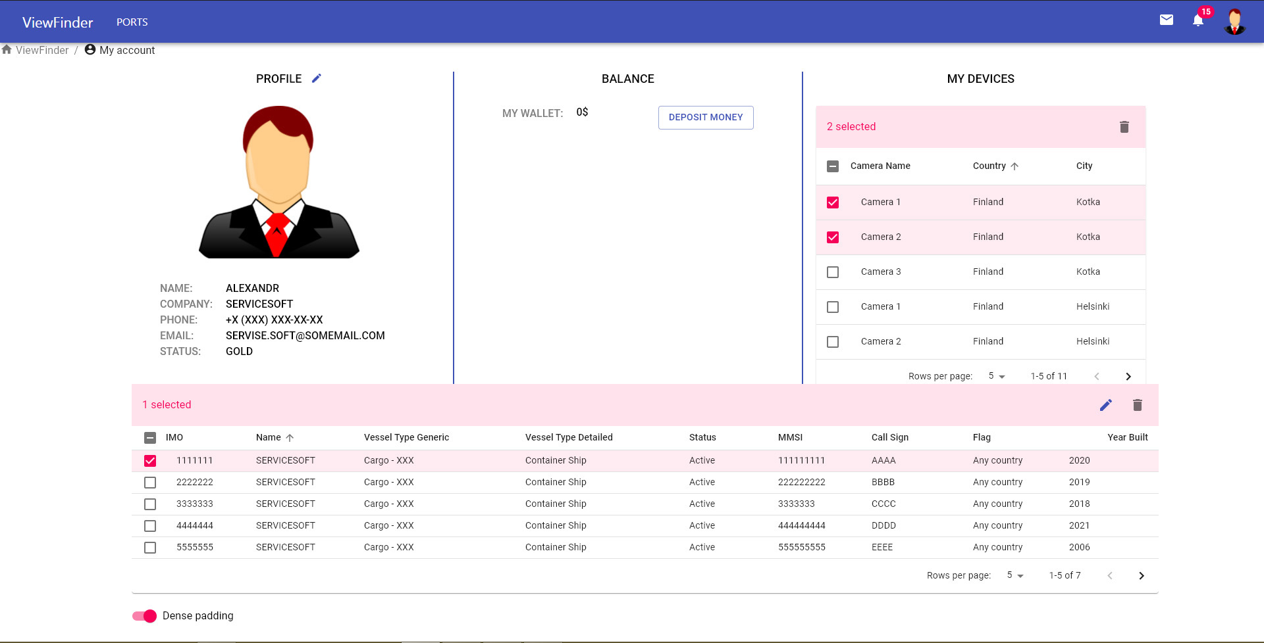
СТРАНИЦА PROFILE

Slide 12
СПАСИБО ЗА ВНИМАНИЕ!

